Slide 1
I. Définition
Médecine = Maladies + Traumatismes
Le traumatisme est :
Blessure = une Lésion corporelle
+
Évènement accident
Les traumatismes de l’abdomen
=
Les lésions de l’abdomen causées par un traumatisme ( évènement accident)
Notes:
Qu’entend-on par traumatismes?
Il faut savoir qu’en médecine, il y’a deux domaines principaux:
celui des maladies
celui des traumatismes
Le terme de traumatisme se définit comme une blessure ou mieux une lésion corporelle ( une lésion du corps humain),
cette lésion est causée par un évènement accident (accident: brutal et inattendu).
Le terme de traumatisme s’applique également pour l’évènement. Donc par traumatisme, nous entendons à la fois l’événement accident et ses lésions corporelles.
Revenant au titre du cours: « Les traumatismes de l’abdomen ». Par définition, il s’agit des lésions de l’abdomen causées par un traumatisme ou un évènement accident.
Vous remarquez quand le traumatisme prend le sens de lésion il est toujours au pluriel ( Les traumatismes crâniens, les traumatismes thoraciques…).
Souvent en pratique, on préfère qualifier un patient victime d’un traumatisme par: traumatisé, blessé, agressé, victime, accidenté, fracturé, polytraumatisé,,,,

Slide 2
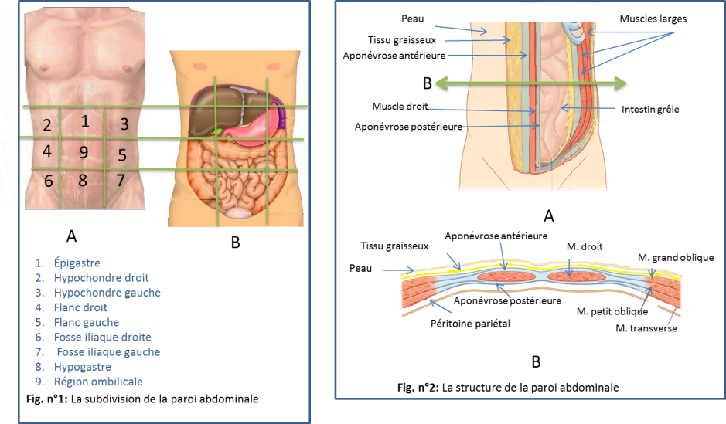
II. Rappel anatomique 1. La paroi antérolatérale de l’abdomen
Notes:
En matière de traumatismes, le rappel anatomique de l’abdomen se concentre sur sa paroi et la nature de son contenu ( les voies génito-urinaires sont exclues.)
La paroi antérolatérale de l’abdomen:
Elle est subdivisée en neuf quadrants:
Épigastre
Hypochondre droit HCD
Hypochondre gauche HCG
Flanc droit et Flanc gauche
Fosse iliaque droite et Fosse iliaque gauche
Hypogastre
Région ombilicale
Elle est constituée globalement de sept plans de dehors en dedans :
La peau
Le tissu graisseux
L’aponévrose antérieure
Les muscles: les muscles larges latéralement ( muscle transverse, muscle petit oblique et muscle grand oblique) et antérieurement le muscles droit
L’aponévrose postérieure
Le péritoine pariétal

